Slide 1

Bachelor 3
Atelier pratique
Mise en place d’un CI / CD pipeline

Slide 2

Introduction

Slide 3
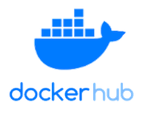

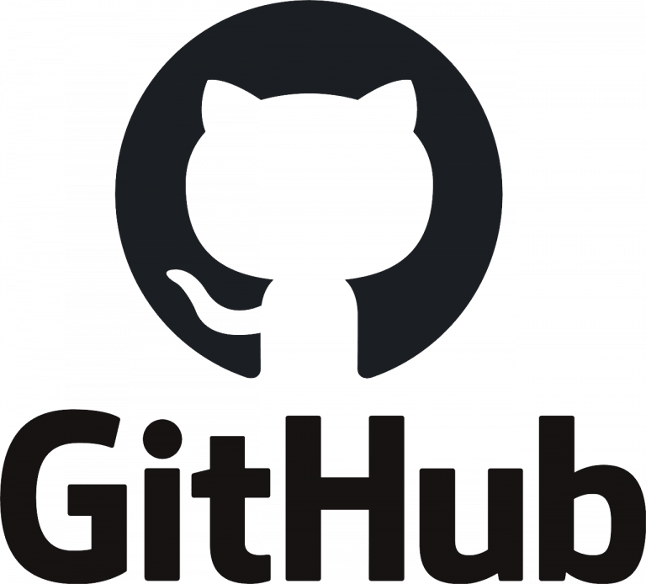
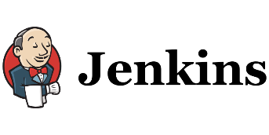
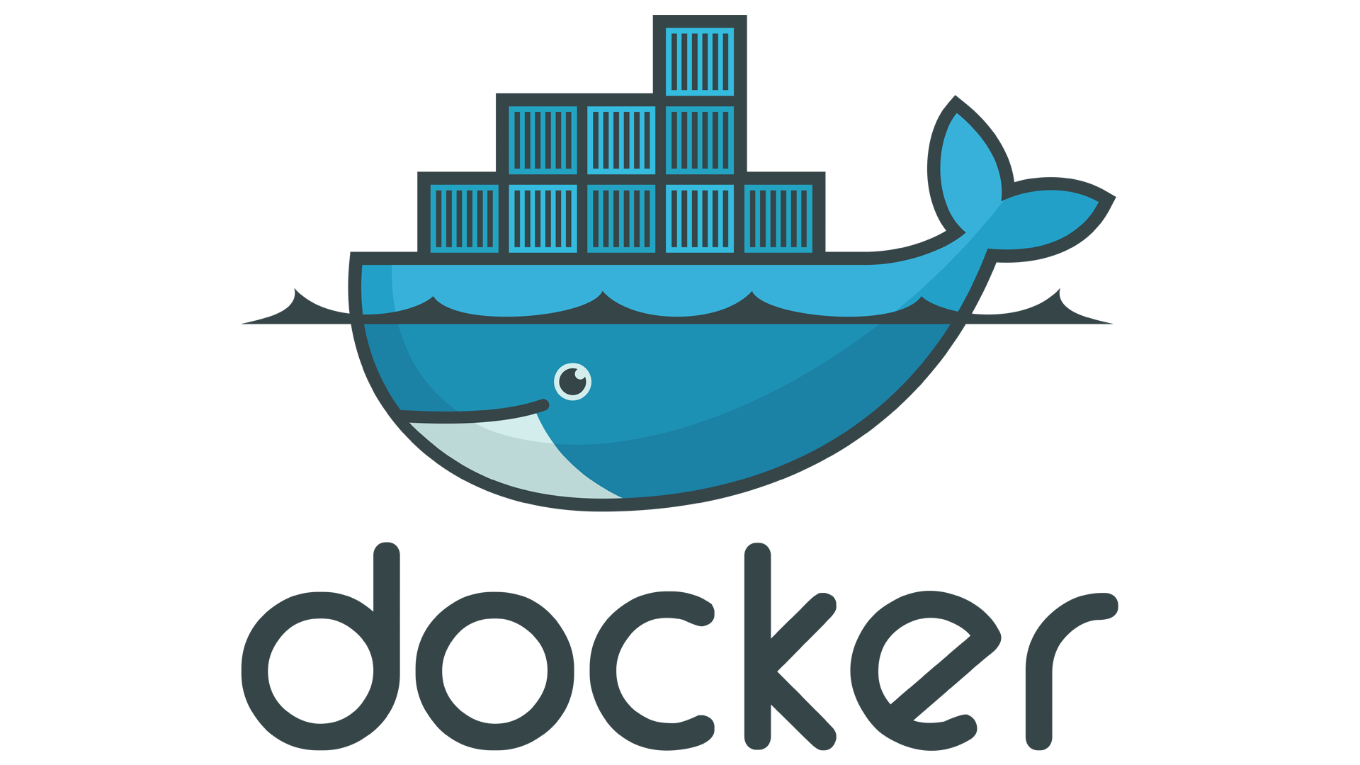

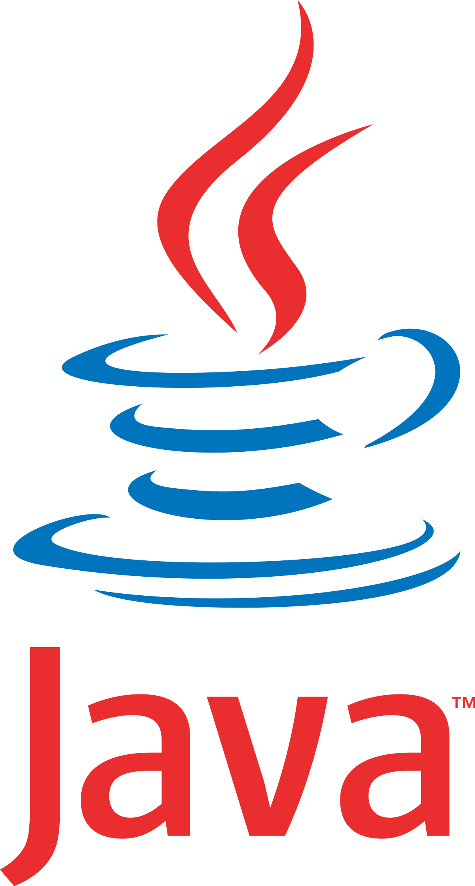

Le pipeline à mettre en place
Push
Build a Docker image
Build
Pull
Code
Deploy
Dev Environment
IT Engineers

Slide 4
CI tool : Jenkins
Ordonnanceur (Scheduler)
Run de Jobs
Pipeline d’Intégration Continue
Java / Open source
Utilisé en DevOps
1000 plugins
GUI : port 8080
CLI possible

Slide 5


Installation et préparation de l’environnement de travail

Slide 6
Installation
Afin de réaliser ce mini-projet, il faudra installer :
Git (+ posséder un compte GitHub)
Docker (+ posséder un compte Docker Hub)
Jenkins
En ce qui concerne Jenkins, nous avons 3 options :
Installer Jenkins sur une machine physique (Linux, Mac ou Windows)
Installer Jenkins sur une VM
Installer Jenkins comme conteneur Docker

Slide 7
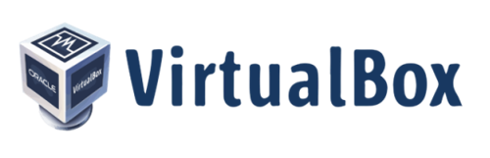
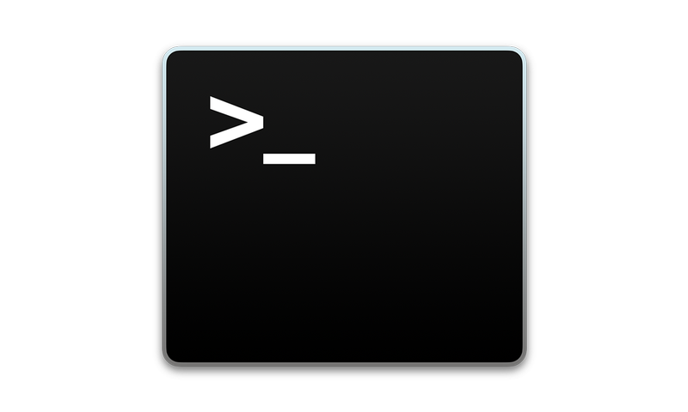


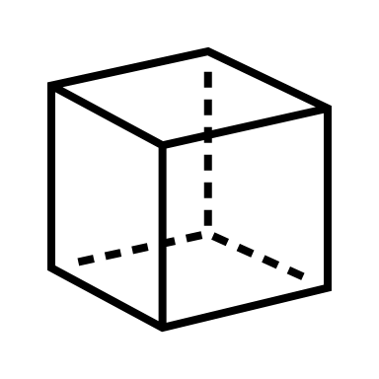
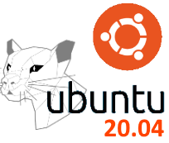
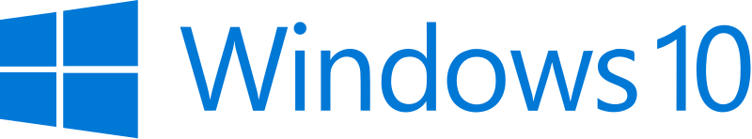
Installation (configuration 1)
Pour la démonstration utilisée dans ce Lab, nous allons procéder comme suit :
REST API
Terminal
URL
Navigateur
(conteneur)
Machine physique
Machine virtuelle
connexion
création

Slide 8
Installation (configuration 2)
Une autre configuration est aussi possible.
Terminal
Navigateur
Machine physique
Machine virtuelle 1
(Serveur Jenkins)
Machine virtuelle 2
(Serveur de Déploiement)

Slide 9
Installation
Pour installer Jenkins comme conteneur, nous allons se baser sur cette image Docker
Afin d’utiliser Docker depuis Jenkins, nous avons deux choix :
Installer Docker à l’intérieur du conteneur Jenkins (pas trop recommandé pour notre cas)
Lier Jenkins avec le Docker Engine Hôte (lors de la création du conteneur Jenkins) via la commande :
$ docker run –d -v /var/run/docker.sock:/var/run/docker.sock -v $(which docker):$(which docker) -p 8081:8080 -p 50000:50000 jenkins/jenkins:lts
Notes:
Bind mount
Jenkins + Docker : https://www.jenkins.io/solutions/docker/

Slide 10
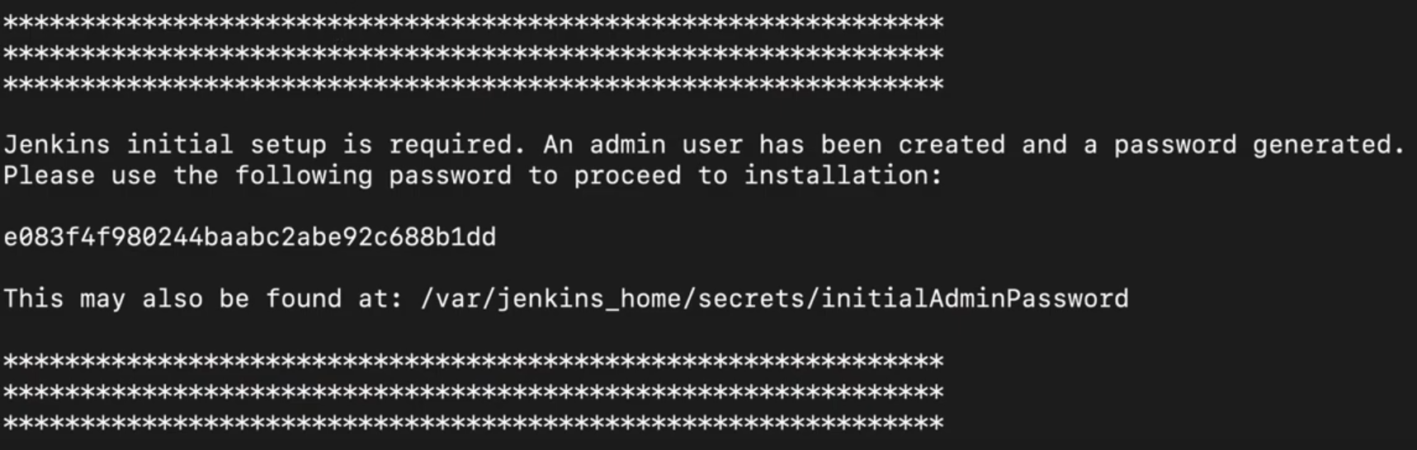
Installation
Taper $ docker ps pour s’assurer que le conteneur Jenkins a été créé correctement.
Récupérer l’id du conteneur créé
Taper $ docker logs <id_conteneur_jenkins>
Copier le mot de passe de l’administrateur pour activer Jenkins.
Pour compléter l’installation de Jenkins, taper dans votre navigateur :
http://your_ip_or_domain:8081

Slide 11
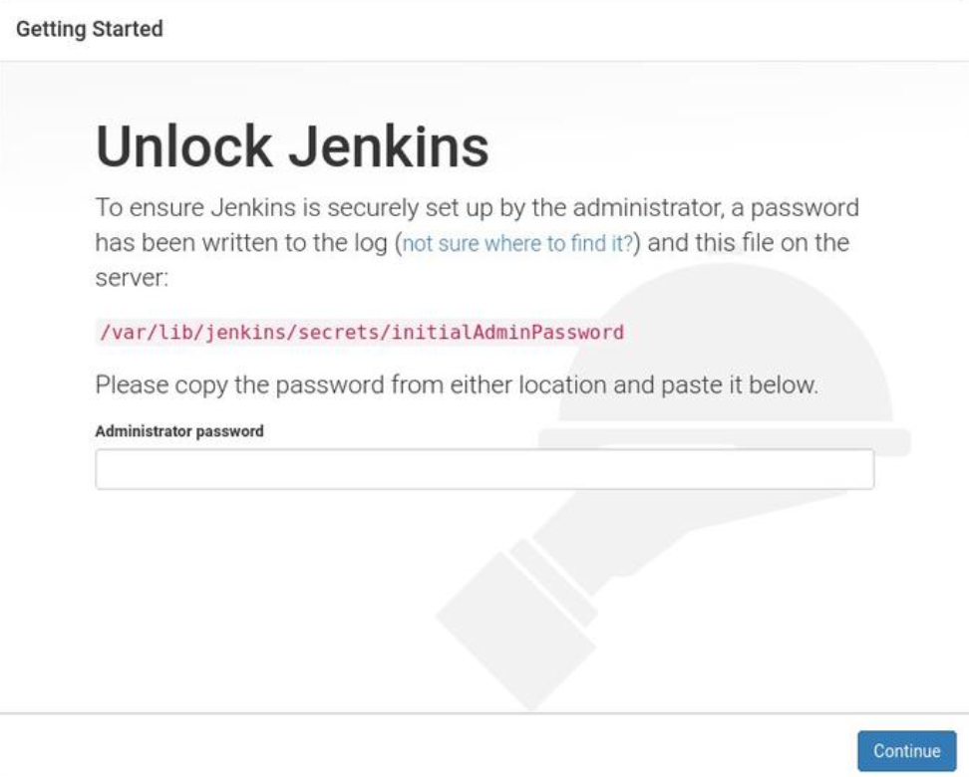
Installation
Une fois sur le navigateur, coller le mot de passe de l’administrateur déjà copié afin de débloquer Jenkins.

Slide 12
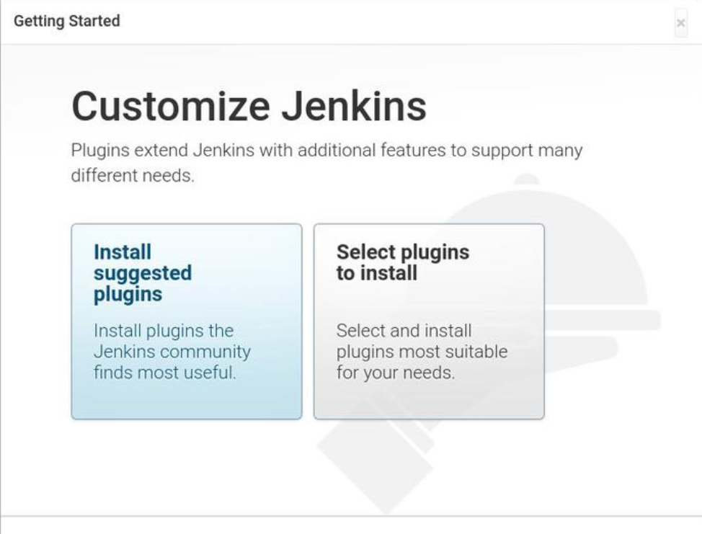
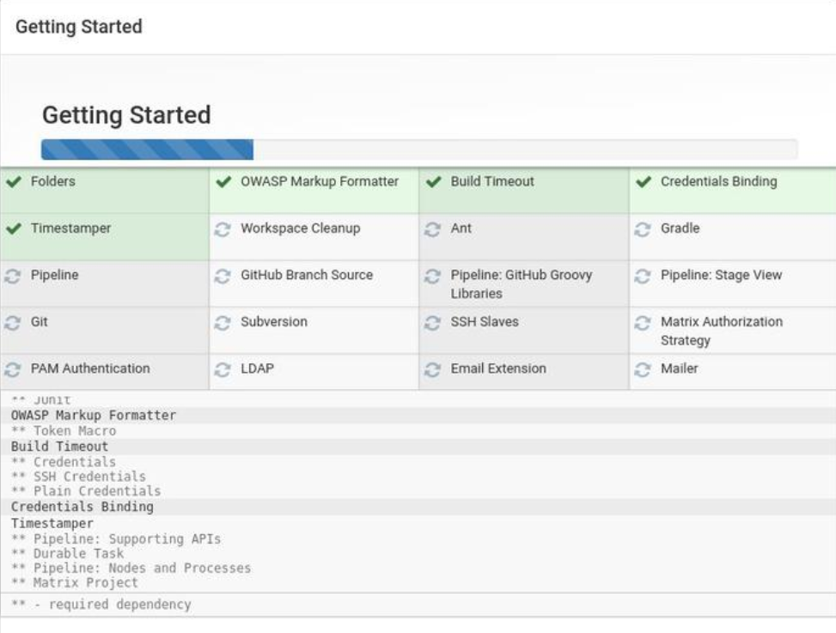
Installation
L’étape suivante sera l’installation des plugins Jenkins de base.
(choisir : Install suggested plugins)

Slide 13
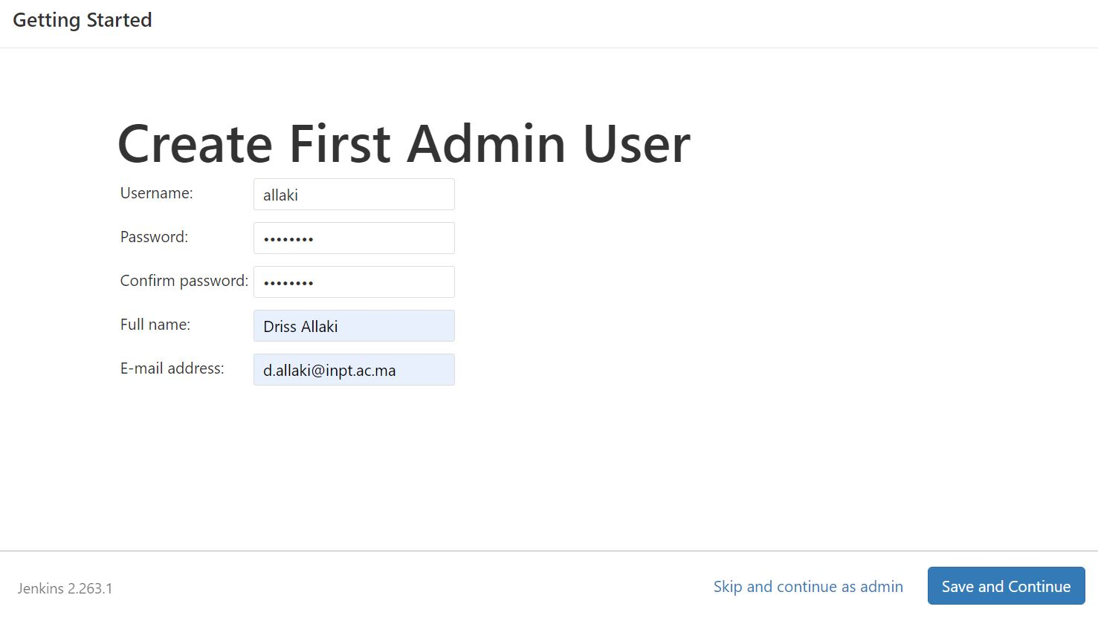
Installation
A la fin, il faudra créer l’utilisateur Admin en remplissant les coordonnées suivants :

Slide 14
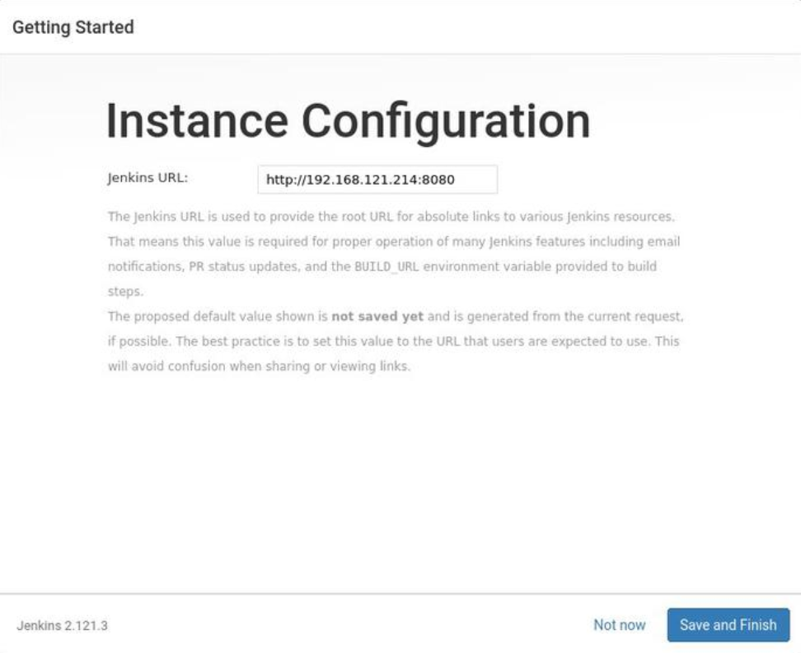
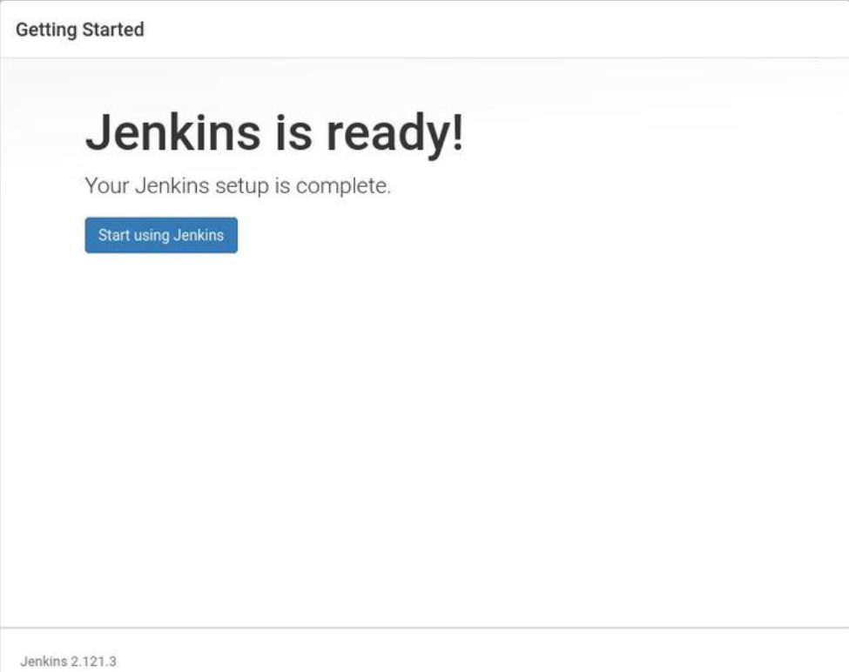
Installation
Des étapes supplémentaires ne nécessitant pas de configurations.

Slide 15
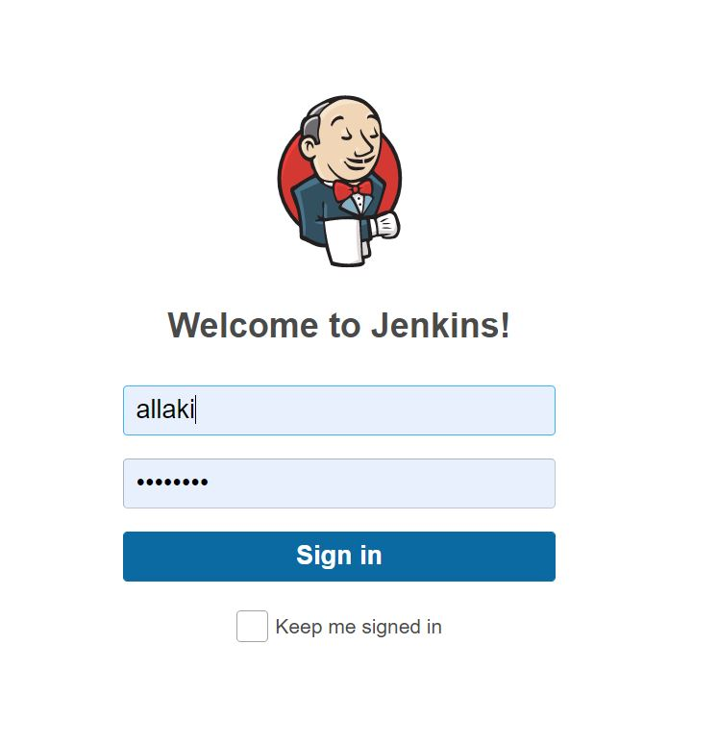
Installation
La page d’authentification de Jenkins va apparaître par la suite.

Slide 16
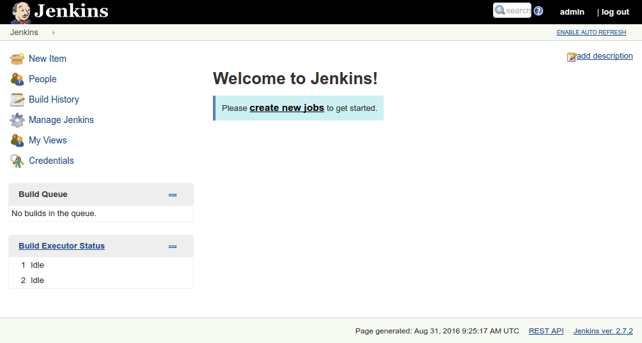
Installation
Une fois authentifié, la page d’accueil de Jenkins ressemblera à cela :

Slide 17
Installation
Toujours afin d’utiliser Docker correctement sur Jenkins, il faudra :
Accéder au conteneur Jenkins avec les droits d’administrateur
Créer un groupe docker (si vous ne l’avez pas encore fait)
Créer un utilisateur Jenkins et l’ajouter au groupe
Sortir du conteneur avec
Se déconnecter de Jenkins (Logout)
(*) Ces modifications peuvent être perdues si on redémarre notre conteneur.
Cela nous permettra d’utiliser la commande $ docker depuis Jenkins tout en évitant des erreurs de type : dial unix /var/run/docker.sock: connect: permission denied
$ docker exec –it –u 0 <id_conteneur_jenkins> bash
$ groupadd docker
$ useradd jenkins
$ usermod –aG docker jenkins
$ exit
Notes:
Si cette technique ne fonctionne pas, la dernière possibilité à utiliser est la commande :
chmod 777 /var/run/docker.sock

Slide 18

Partie 1
Le projet Java
(code source sur GitHub)

Slide 19
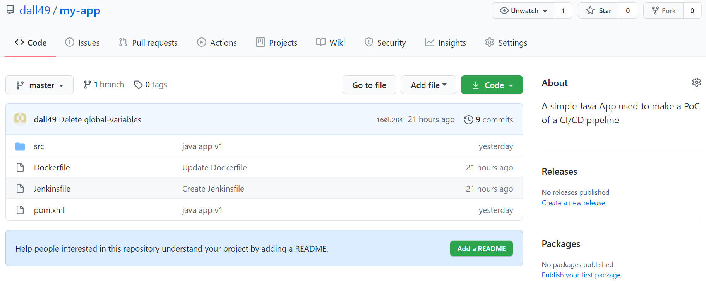
Projet Java
Faire un Fork au projet Java avec lequel nous allons travailler
URL du projet sur GitHub

Slide 20
Partie 2
Création du CI / CD pipeline
a. SCM Checkout

Slide 21
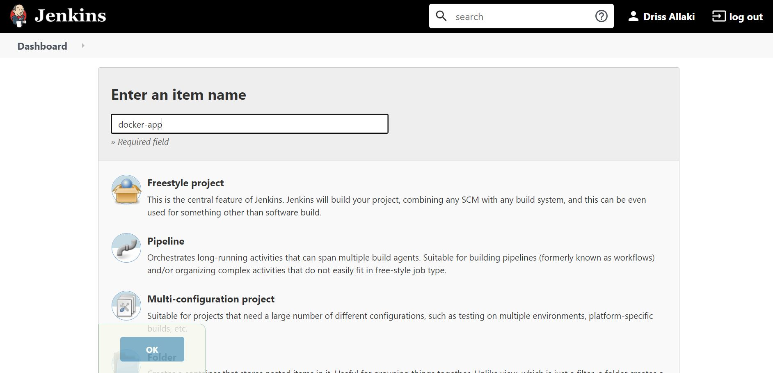
Création du pipeline sur Jenkins
Cliquer sur New Item (Menu à gauche) pour obtenir cette page.
Puis nommer votre projet et choisir le type Pipeline.

Slide 22
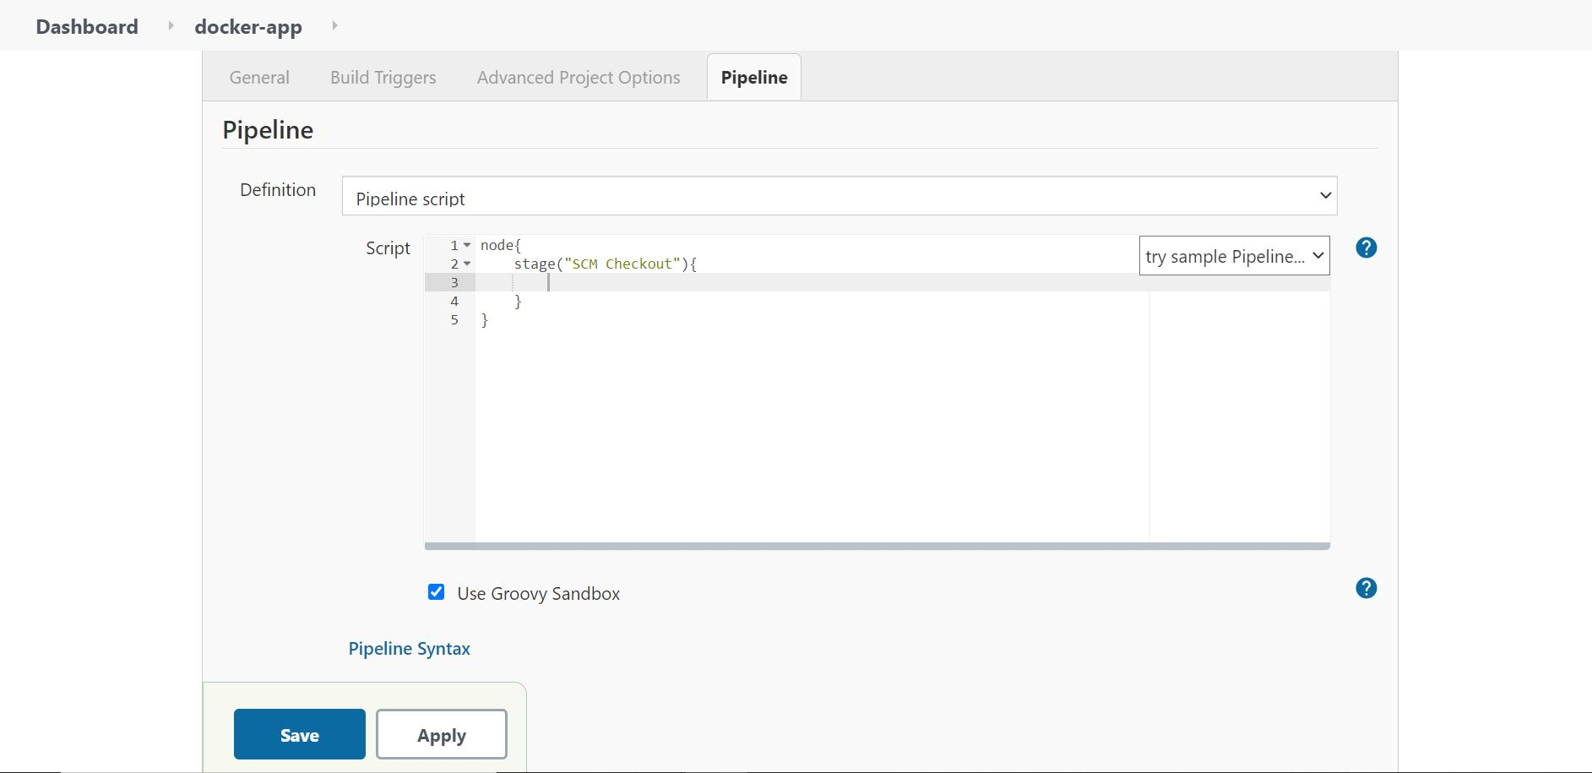
Création du pipeline sur Jenkins
Par rapport à notre projet, nous allons écrire un script (Scripted Pipeline Syntax)
Pour cela, aller à l’onglet Pipeline
Il est possible d’utiliser un générateur de snippets en cliquant sur Pipeline Syntax

Slide 23
Un peu de théorie !
Syntaxe du Pipeline
Scriptée Déclarative
* Syntaxe de base * Ajout récent
* Groovy engine * Structure prédéfinie
* Scripting avancé et flexible * Limité, pas très puissant
* Longue Courbe d’apprentissage * Facile à apprendre
pipeline {
agent any
stages {
stage("build"){
steps{
}
}
}
}
node{
// groovy script
}

Slide 24
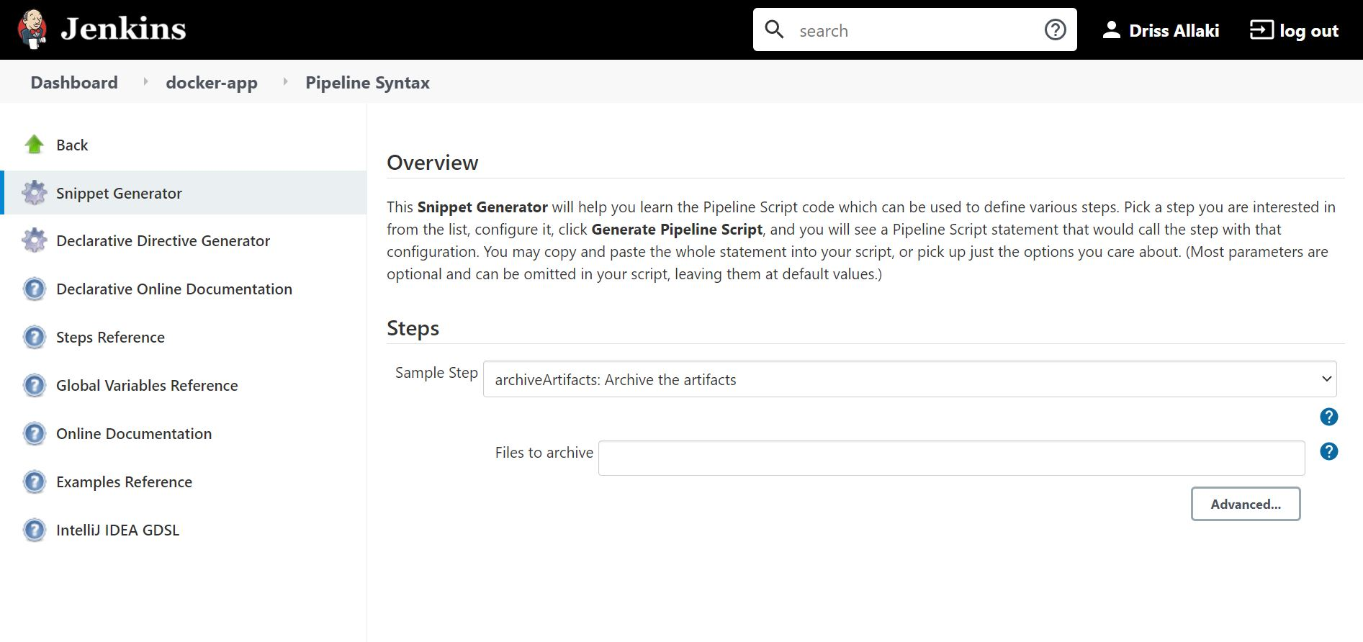
Snippet Generator
Le générateur de snippets permet de faire des configurations en mode UI, pour générer par la suite le code correspondant.

Slide 25
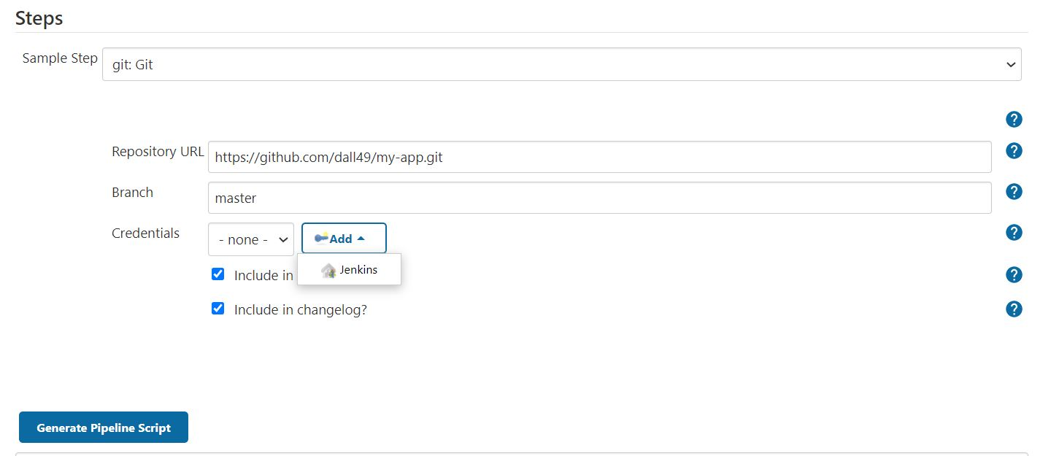
Snippet Generator
Choisir git au niveau de la liste Sample Step
Ajouter l’URL du répertoire GitHub (la branche master)
Optionnel : Dans le cas où le répertoire GitHub utilisé est privé, il faudra ajouter des coordonnées d’authentification. Pour cela, cliquer sur le bouton Add.

Slide 26
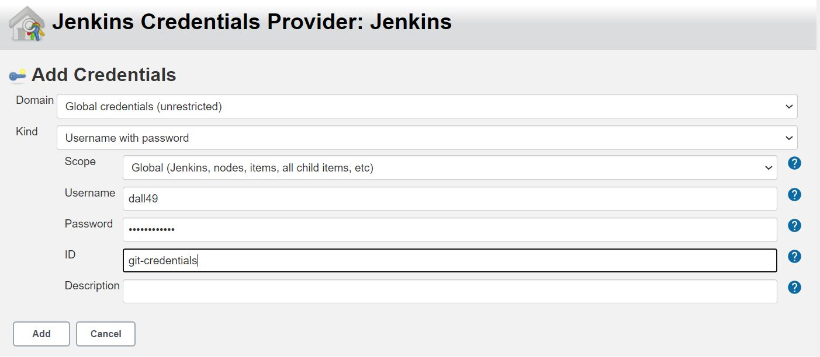
Snippet Generator
La fenêtre suivante va s’ouvrir pour permettre de préciser les coordonnées d’authentification (Username & Password) de GitHub.
Un ID ("git-credentials" pour notre cas) doit être associé à cette configuration pour une utilisation ultérieure.

Slide 27
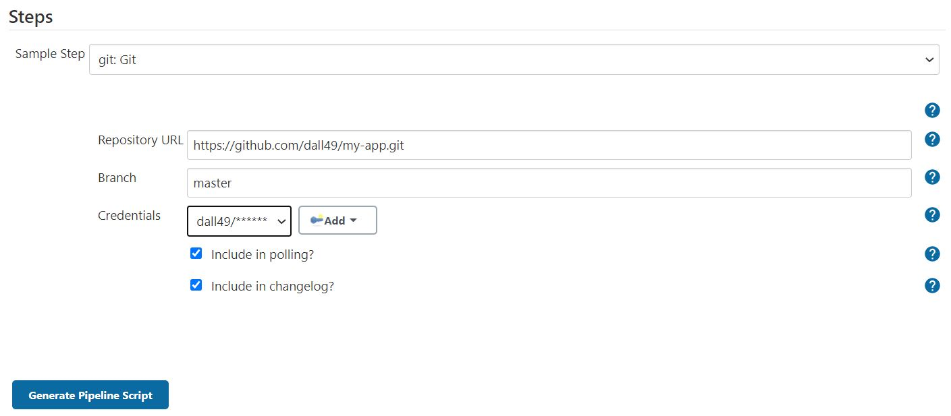
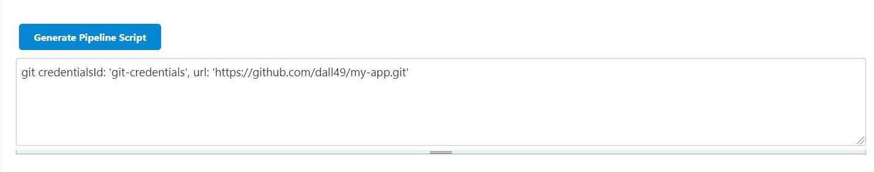
Snippet Generator
La configuration complétée, il est possible de générer maintenant le script lui correspondant.
git: fonction
git-credentials: paramètre de la fonction
url : paramètre de la fonction

Slide 28
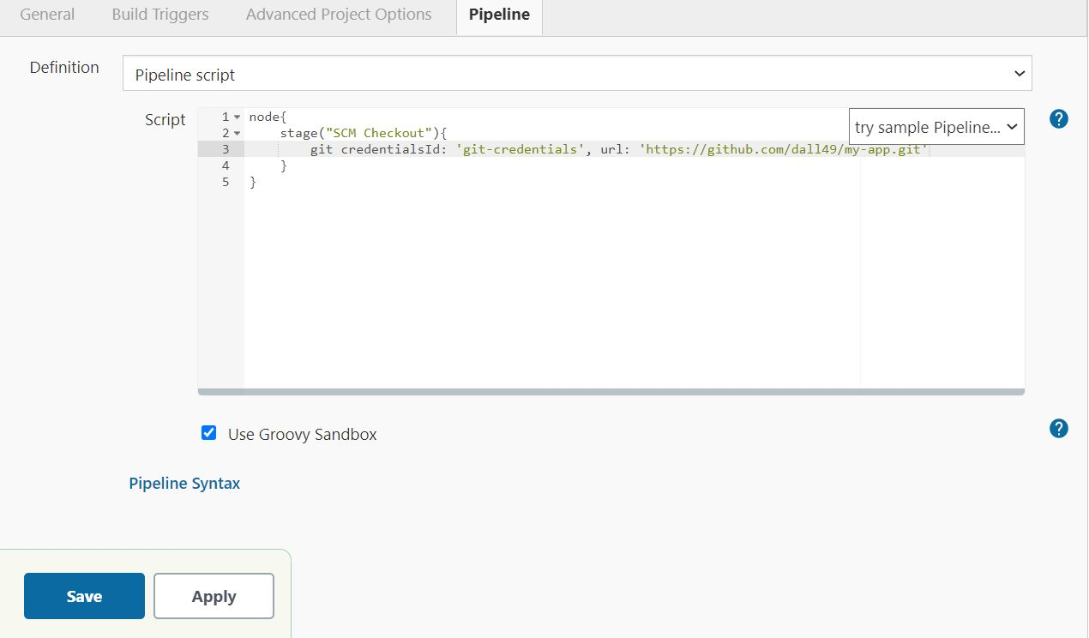
Création du pipeline sur Jenkins
On intègre le script généré au Pipeline script puis on sauvegarde.

Slide 29
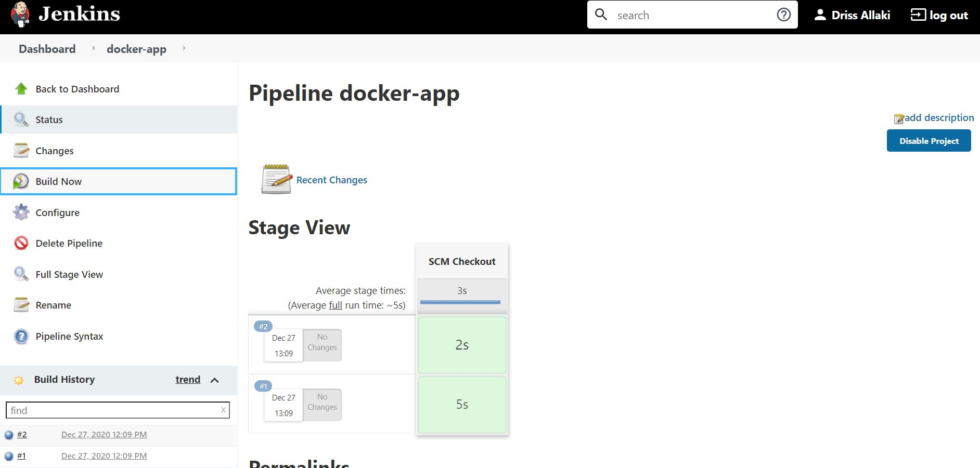
Exécution du premier build du pipeline
Redirigé vers la page du projet, cliquer sur Build Now pour lancer le premier Build.

Slide 30
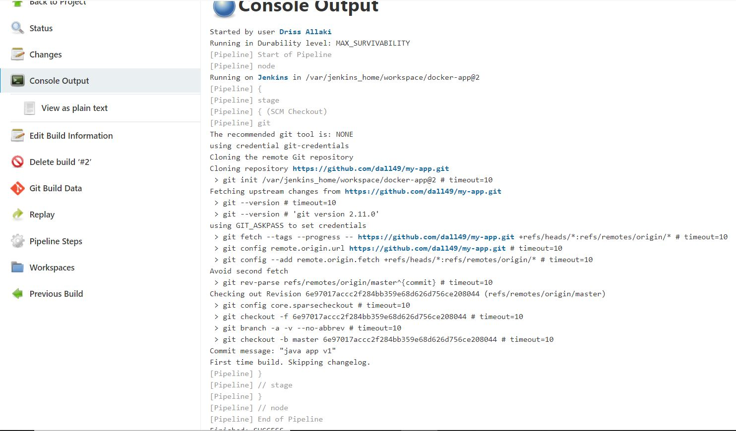
Exécution du premier build du pipeline
En cliquant sur la petite bulle à gauche, on peut afficher la sortie console de l’exécution du build.

Slide 31
Partie 2
Création du CI / CD pipeline
b. Build the application (MVN package)

Slide 32
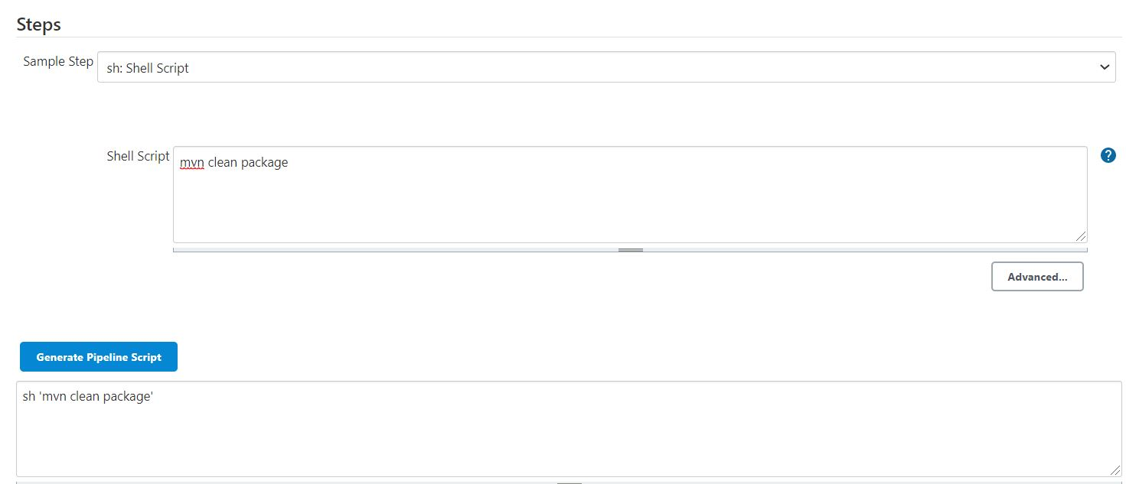
Snippet Generator
Durant cette partie, nous allons utiliser le générateur de snippets pour générer un script shell exécutant une commande Maven (Java Build Tool).

Slide 33
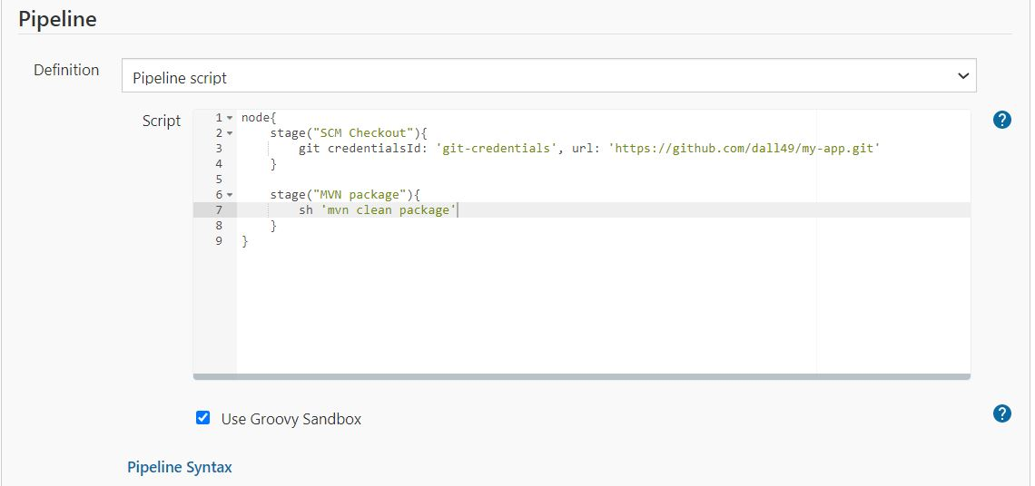
Modification du pipeline sur Jenkins
On intègre le script shell au niveau du Pipeline script.

Slide 34
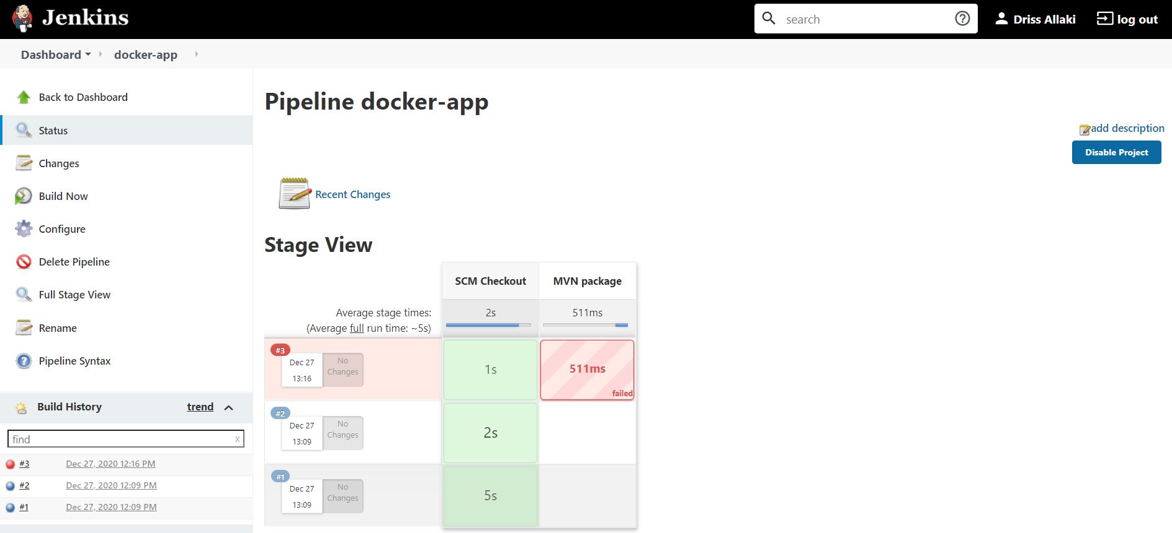
Exécution du pipeline
Après exécution du pipeline, une erreur "mvn : not found" apparaîtra :

Slide 35
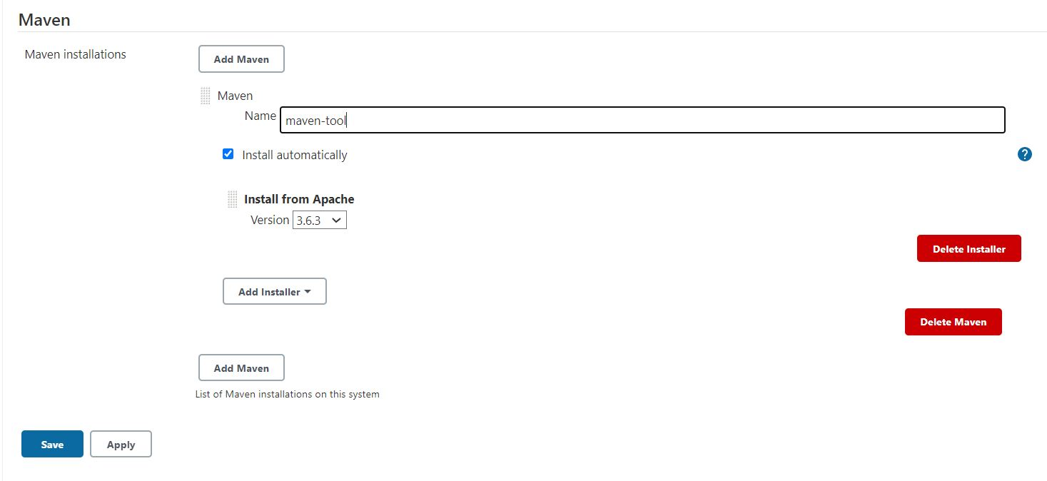
Configuration
Pour régler ce problème, nous allons se diriger vers :
Dashboard => Manage Jenkins => Global Tool Configuration => Maven
Cliquer sur Add Maven, choisir un nom, cocher Install automatically puis sauvegarder.

Slide 36
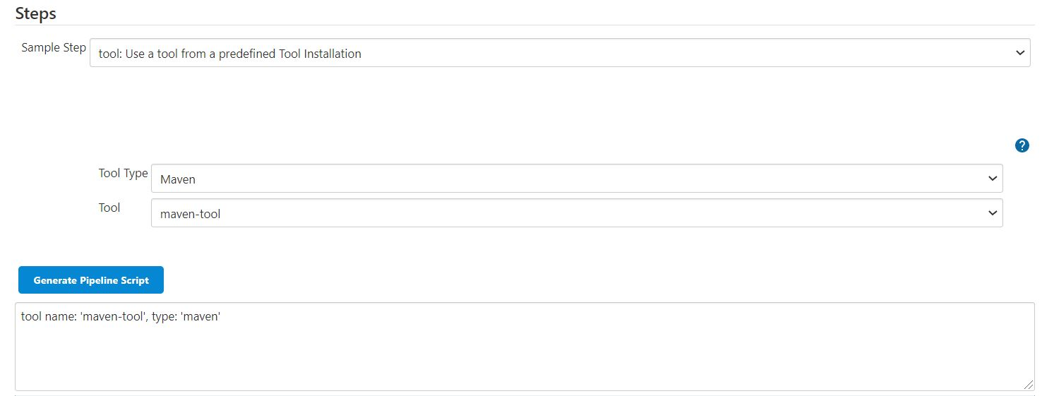
Snippet Generator
En revenant vers le générateur de snippets, on choisit comme Sample Step :
tool : Use a tool from a predefined Tool Installation
On choisit comme outil Maven, puis on génère le script.

Slide 37
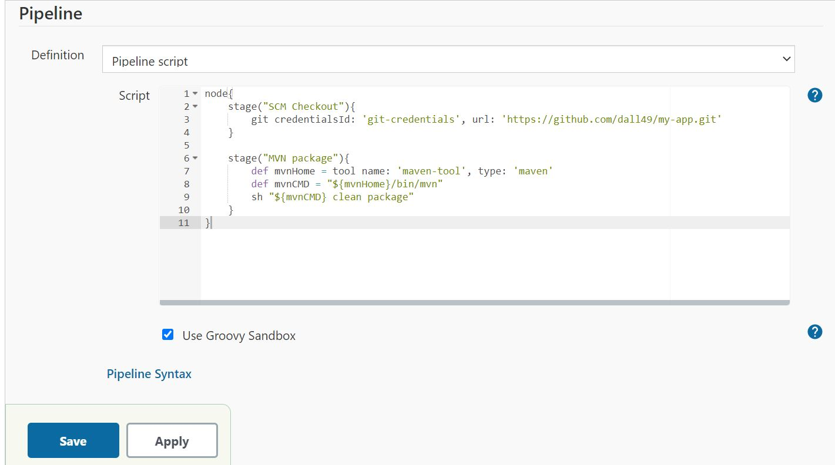
Modification du pipeline sur Jenkins
On intègre le script shell au niveau du Pipeline script.
Notes:
- mvnHome est une variable qui contient le script généré par le Snippet Generator. (l’emplacement où l’outil maven est installé)
- Afin d’effectuer des commandes maven, la commande mvn est accessible avec le chemin mvnHome/bin/mvn référé à la variable mvnCMD
- A la fin, on effectue notre commande mvn clean package
These are the default life cycle phases in maven :
validate - validate the project is correct and all necessary information is available
compile - compile the source code of the project
test - test the compiled source code using a suitable unit testing framework. These tests should not require the code be packaged or deployed
package - take the compiled code and package it in its distributable format, such as a JAR.
verify - run any checks on results of integration tests to ensure quality criteria are met
install - install the package into the local repository, for use as a dependency in other projects locally
deploy - done in the build environment, copies the final package to the remote repository for sharing with other developers and projects.
How Maven works is, if you run a command for any of the lifecycle phases, it executes each default life cycle phase in order, before executing the command itself.
order of execution
validate >> compile >> test (optional) >> package >> verify >> install >> deploy
So when you run the command mvn package, it runs the commands for all lifecycle phases till package
validate >> compile >> test (optional) >> package
And as for mvn install, it runs the commands for all lifecycle phases till install, which includes package as well
validate >> compile >> test (optional) >> package >> verify >> install
So, effectively what it means is, install commands does everything that package command does and some more (install the package into the local repository, for use as a dependency in other projects locally)
Source: Maven lifecycle reference

Slide 38
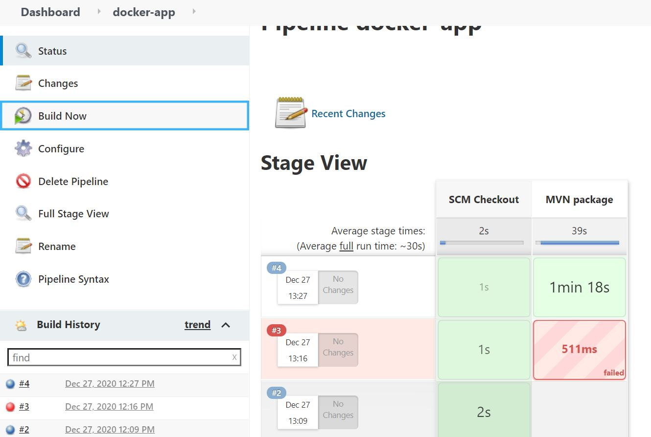
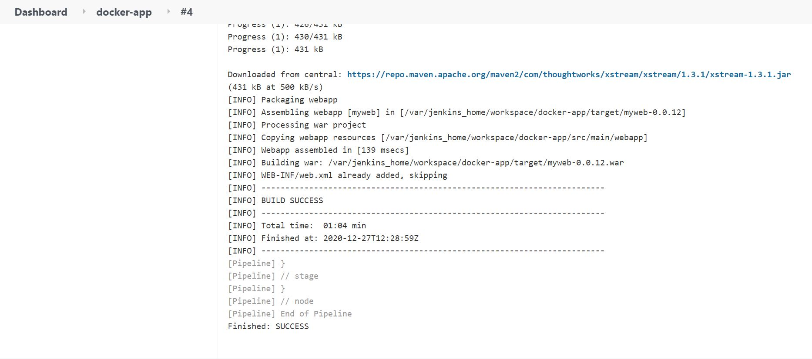
Exécution du pipeline
Cette fois, le pipeline s’est bien exécuté.

Slide 39
Partie 2
Création du CI / CD pipeline
c. Build Docker Image

Slide 40
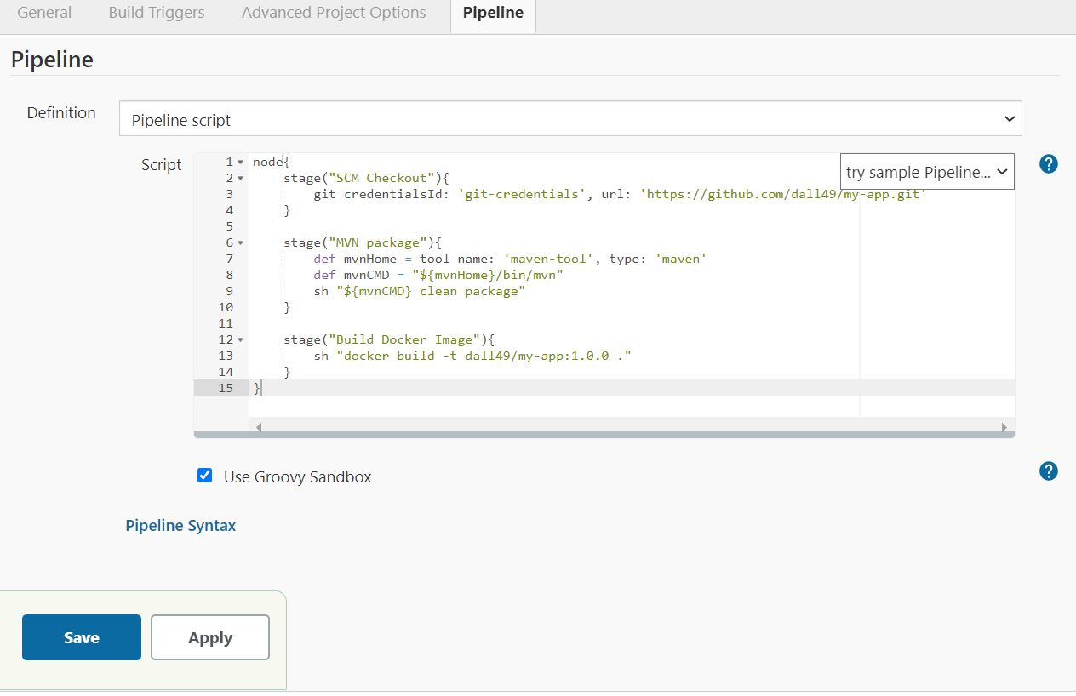
Modification du pipeline sur Jenkins
On ajoute un nouveau stage où on exécutera un script shell nous permettant de créer une image Docker à base du fichier Dockerfile (se trouvant au répertoire GitHub)

Slide 41
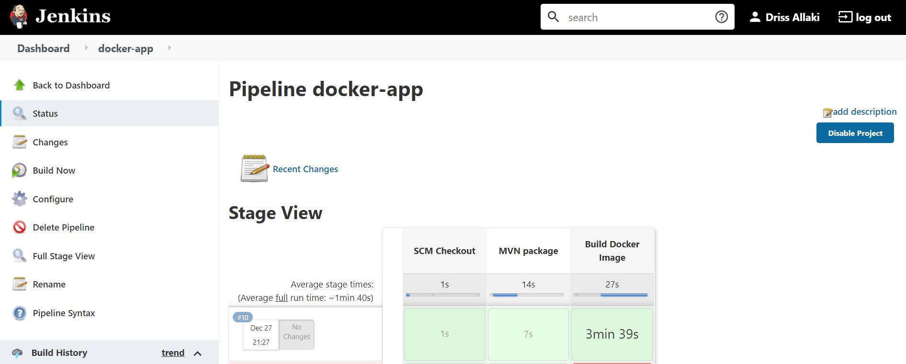
Exécution du pipeline
Si les configurations « Jenkins/Docker » initiales ont été bien faites, l’exécution du script passera avec succès.

Slide 42
Partie 2
Création du CI / CD pipeline
d. Push the Image to Docker Hub

Slide 43
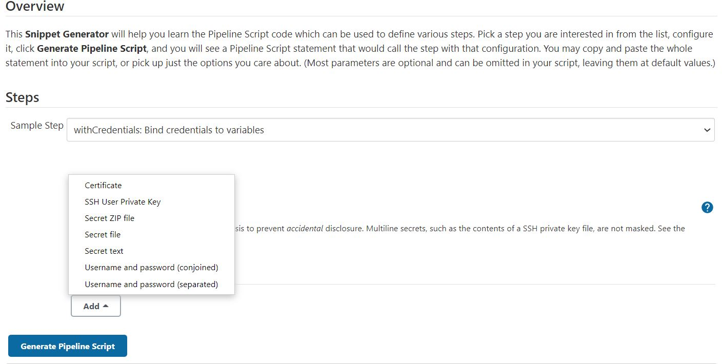
Snippet Generator
Afin de gérer les coordonnées d’authentification à Docker Hub, on utilisera le générateur de snippets => Sample Step = withCredentials: Bind credentials to variables
Puis cliquer sur Add => Secret text

Slide 44
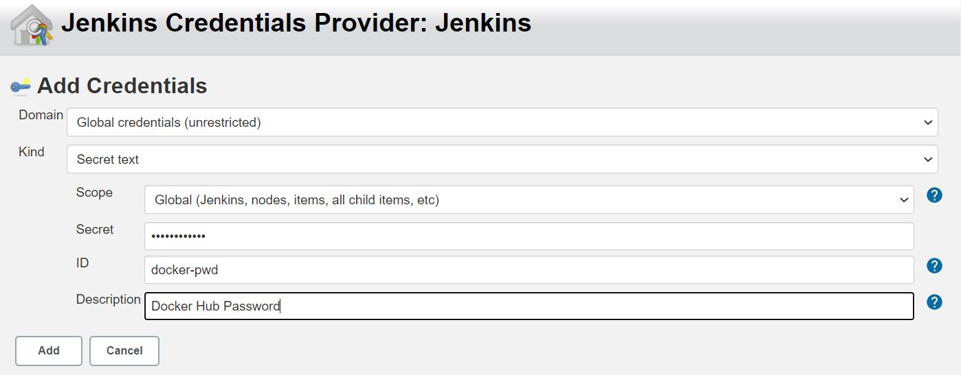
Snippet Generator
La fenêtre suivante va s’ouvrir pour permettre d’associer le mot de passe de Docker Hub (le champ Secret) avec un fichier identifié par ID : docker-pwd.

Slide 45
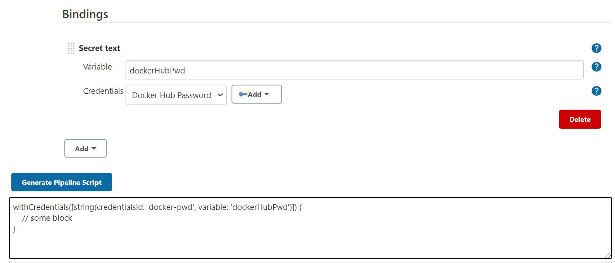
Snippet Generator
Le paramétrage des « credentials » fini, on pourra générer le script correspondant.

Slide 46
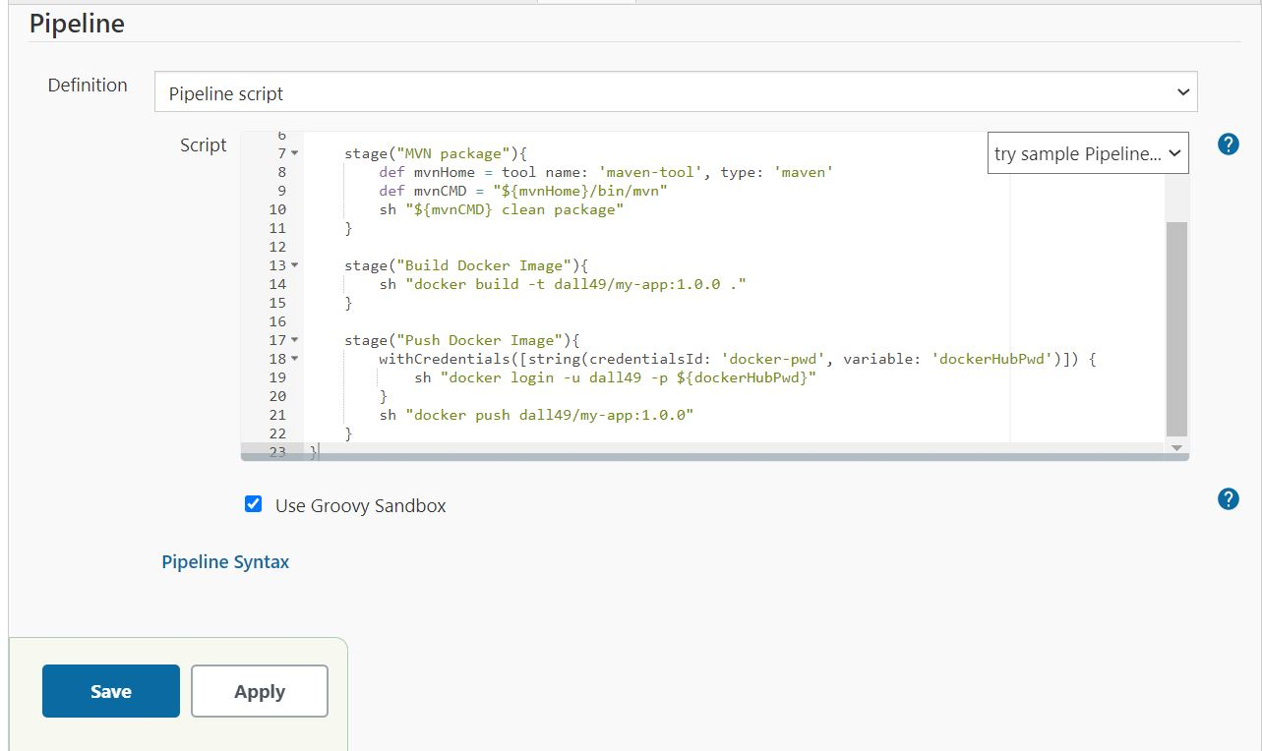
Modification du pipeline sur Jenkins
On ajoute un nouveau stage où on exécutera un script shell nous permettant de se connecter à Docker Hub, puis de publier l’image Docker déjà créée.

Slide 47
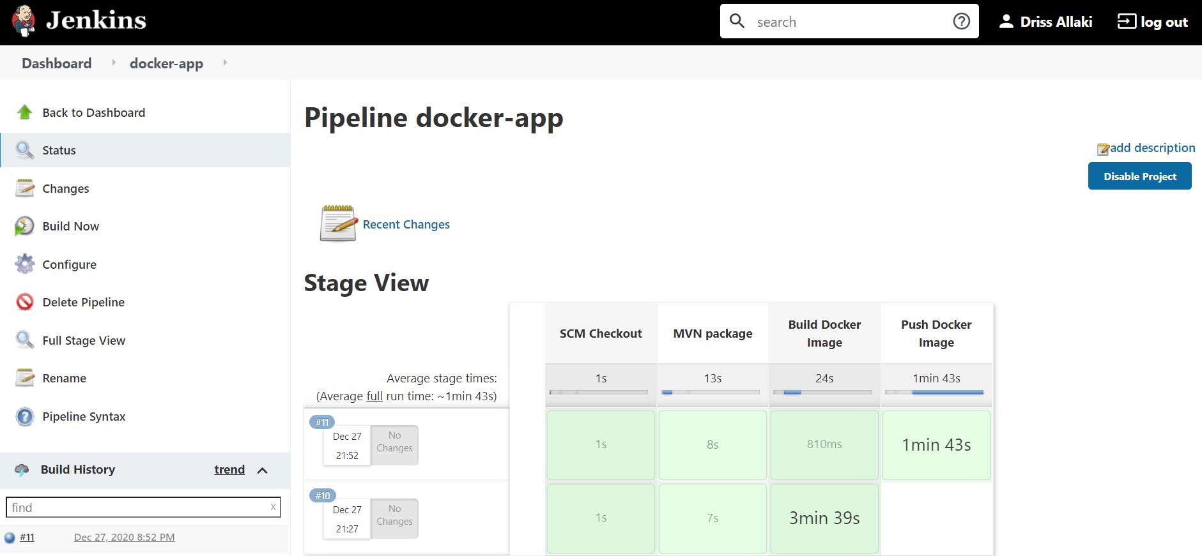
Exécution du pipeline
L’exécution du script passera ce stage aussi avec succès.

Slide 48
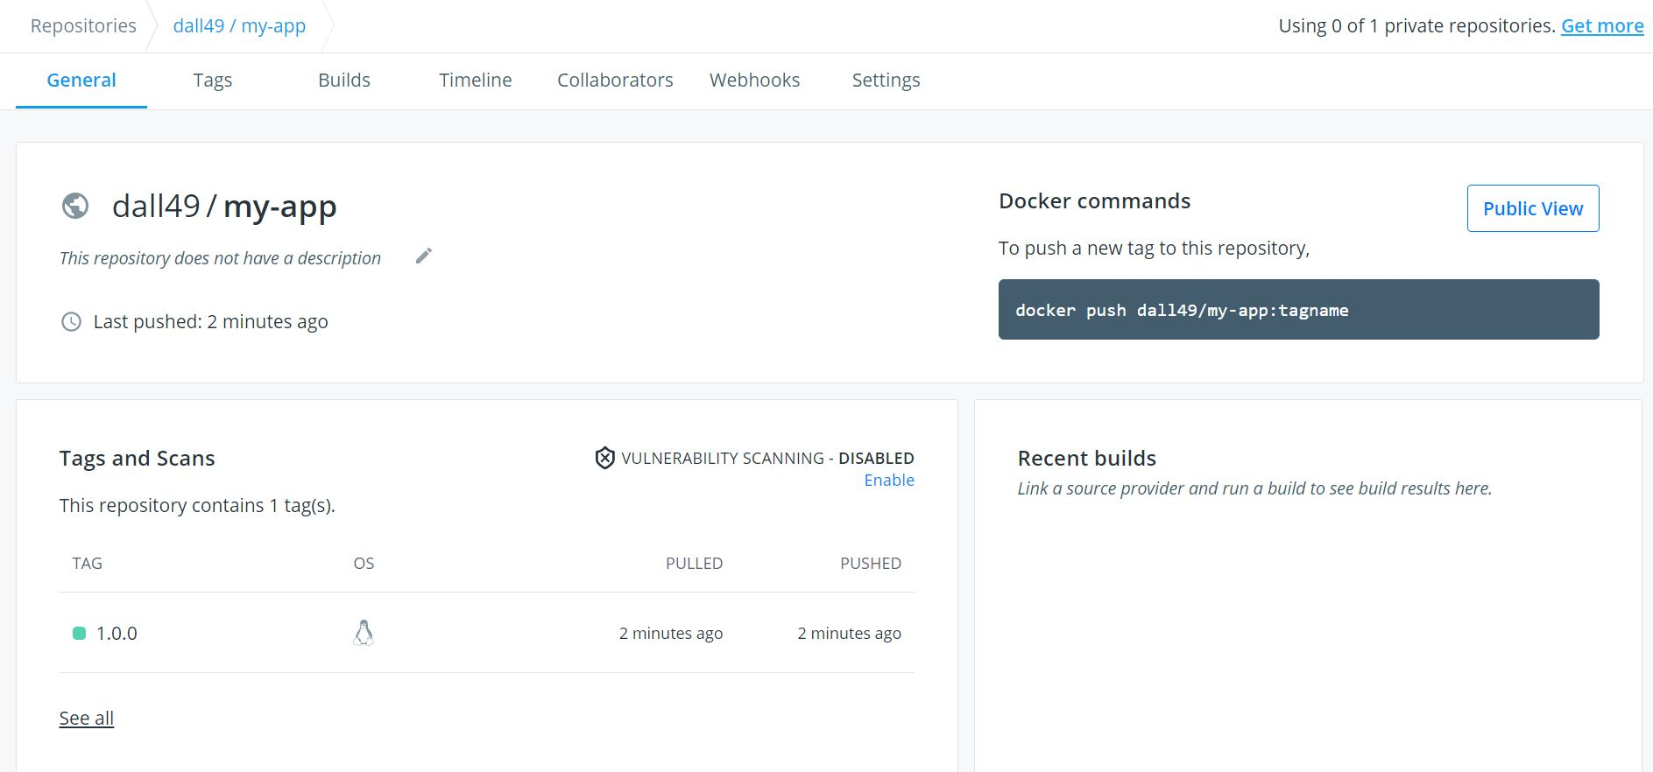
Exécution du pipeline
L’image Docker a été bien ajoutée au Docker Hub.

Slide 49
Partie 2
Création du CI / CD pipeline
e. Run the Container

Slide 50
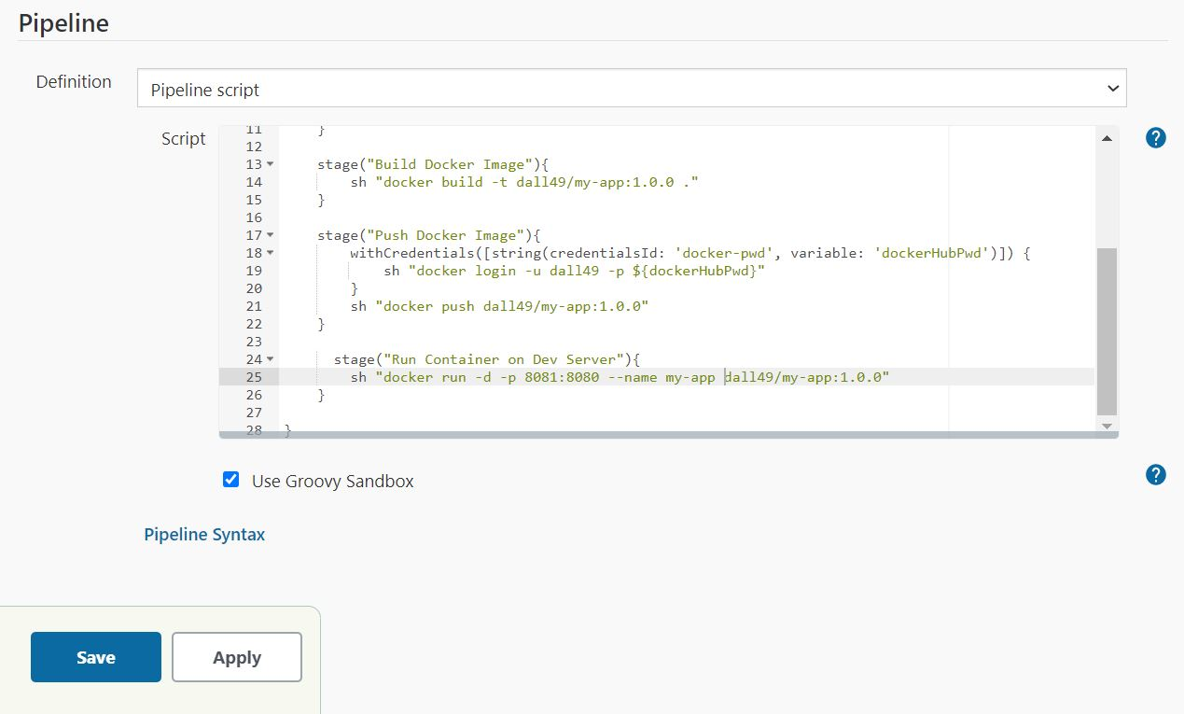
Modification du pipeline sur Jenkins
On ajoute un nouveau stage où on exécutera un script shell nous permettant d’instancier l’image Docker (créer un conteneur).
Notes:
Attention au numéro de port 8080 du hôte (nous l’avons changé avec 8081) d’où l’exécution de la commande au niveau de Dockerfile.

Slide 51
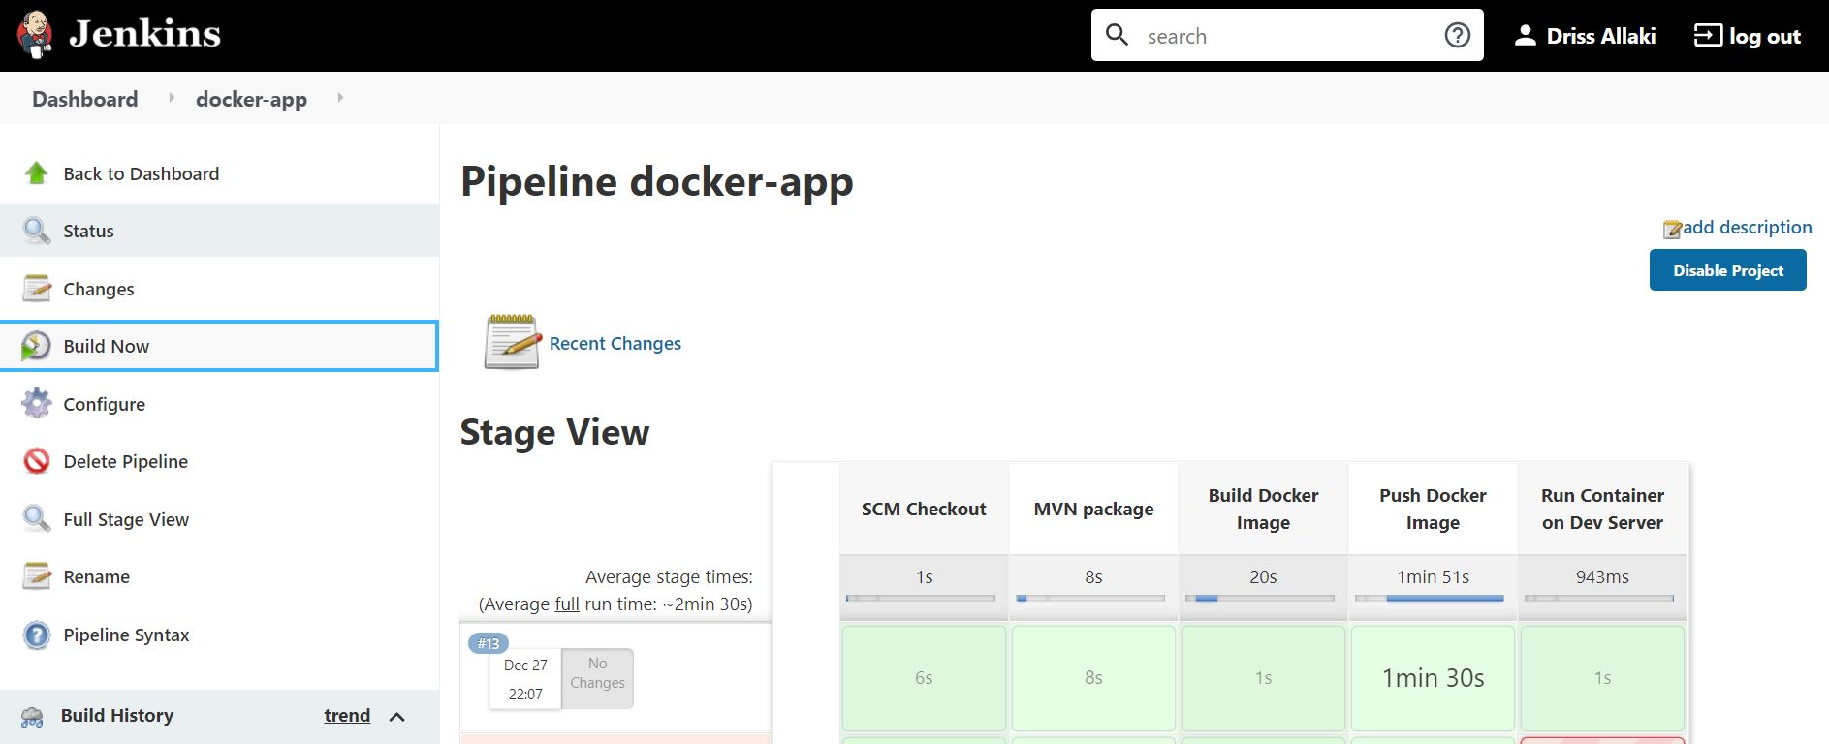
Exécution du pipeline
L’exécution du script passera ce dernier stage aussi avec succès.

Slide 52
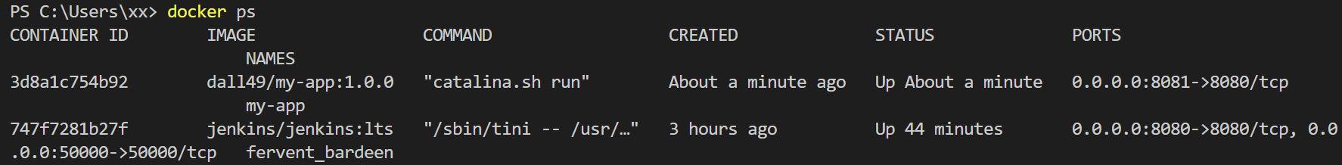
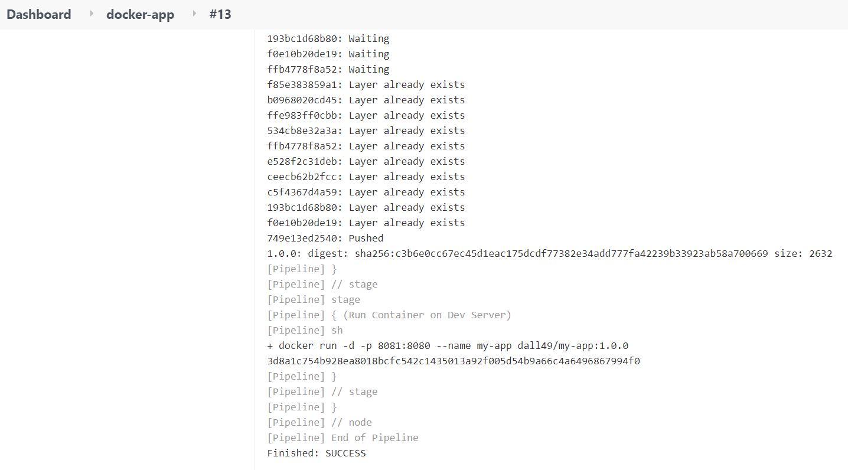
Exécution du pipeline
Le conteneur a été créé avec succès.

Slide 53
Partie 2
Création du CI / CD pipeline
Bonus
e. Run the Container (on another server)

Slide 54

Rappel (configuration 2)
Au niveau de cette configuration, et pour exécuter le conteneur de l’application, il faudra procéder autrement.
On va se connecter au serveur de déploiement via SSH.

Slide 55

Rappel (configuration 2)
Dirigeons nous vers : Dashboard => Manage Jenkins => Manage Plugins
Chercher SSH Agent dans l’onglet Available, puis cliquer sur Install without restart

Slide 56

Snippet Generator
On utilisera le générateur de snippets
Sample Step = sshagent: SSH Agent (disponible après l’installation)
On affiche la syntaxe globale à utiliser puis on va cliquer sur Add.

Slide 57

Snippet Generator
La fenêtre suivante nous permettra de configurer nos coordonnées de connexion SSH

Slide 58

Modification du pipeline sur Jenkins
En intégrant le script généré avec le script du pipeline, nous obtiendrons le résultat suivant :

Slide 59

Exécution du pipeline
L’exécution de ce script passera avec succès.

Slide 60
Partie 2
Création du CI / CD pipeline
Résultat

Slide 61

Résultat : Le serveur Apache

Slide 62

Résultat : L’application (myweb-0.0.1.war)

Slide 63
Partie 2
Déclanchement automatique du CI / CD pipeline
BONUS

Slide 64

Modification du pipeline sur Jenkins
Afin de déclencher automatiquement l’exécution du pipeline, il faudra accéder à notre projet docker-app => Configure => Build Triggers => puis cocher GitHub hook trigger.

Slide 65

Configuration
D’autre part, il faudra accéder au compte GitHub pour configurer le Webhook qui déclenchera notre pipeline. ( Settings => Webhooks => Add webhook )
Mettre dans le champ payload URL l’adresse IP et le numéro de port pour accéder au serveur Jenkins (192.168.56.102:8080). En plus du payload : github-webhook/
Choisir application/json comme format des données à envoyer via la requête HTTP POST.

Slide 66

Configuration
Comme vous l’avez remarqué, cette URL n’a pas permit de se connecter au serveur Jenkins.
Cause : L’adresse IP utilisée n’est pas publique (elle permet un accès local au serveur Jenkins)
Solution (pour notre cas) : utiliser un outil tel que ngrok qui permet d’obtenir une adresse publique à partir de celle locale. (ngrok provides secure introspectable tunnels to localhost)

Slide 67

Configuration
Les commandes pour installer ngrok sous Ubuntu.

Slide 68

Configuration
Une fois installé, taper la commande :
Le résultat de la commande est comme suit :
Récupérer l’adresse ngrok correspondante au localhost

Slide 69


Configuration
Utiliser l’adresse ngrok pour créer le webhook.
Le webhook cette fois ci a bien fonctionné.
Notes:
Attention, cette adresse est dynamique !

Slide 70


Configuration
Faire un changement au niveau du code source

Slide 71

Exécution automatique du pipeline
Juste après le commit des changements, le pipeline va se déclencher automatiquement.

